Slide 1
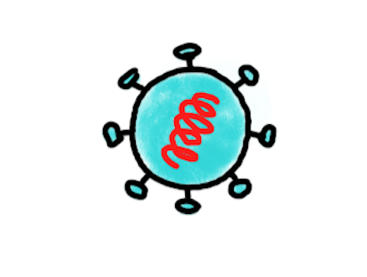
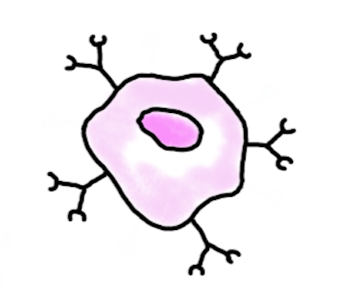
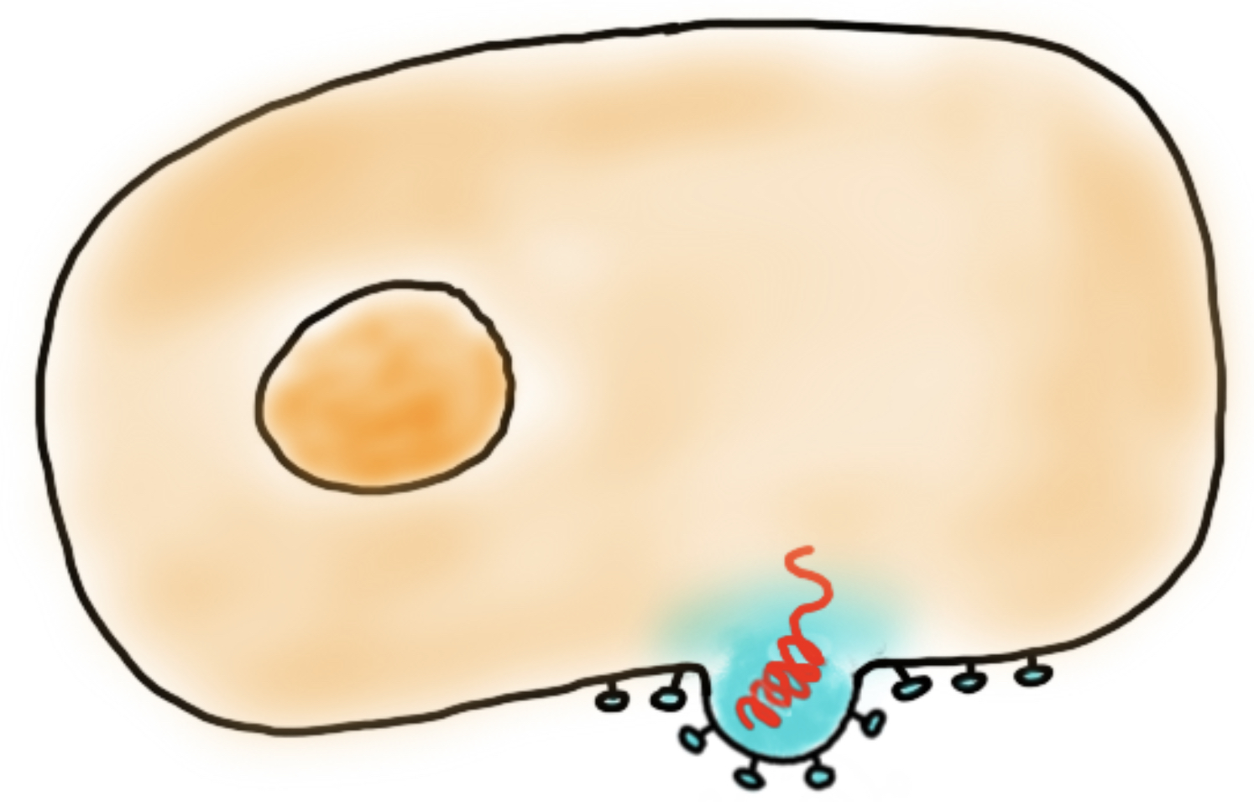
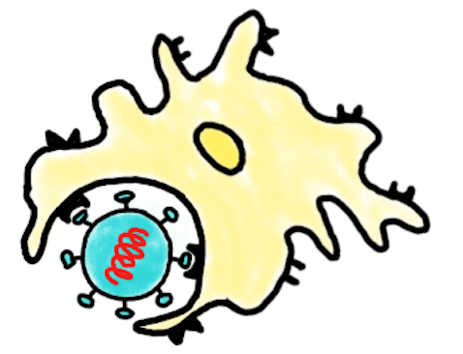
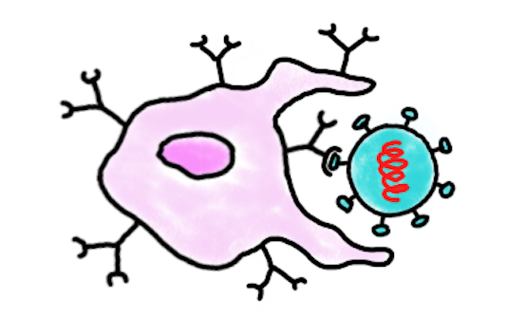
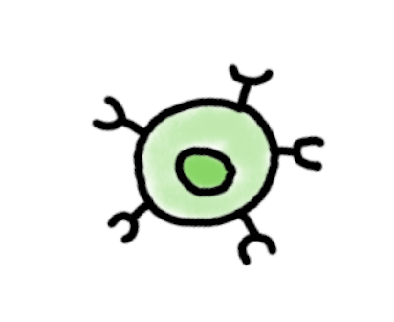
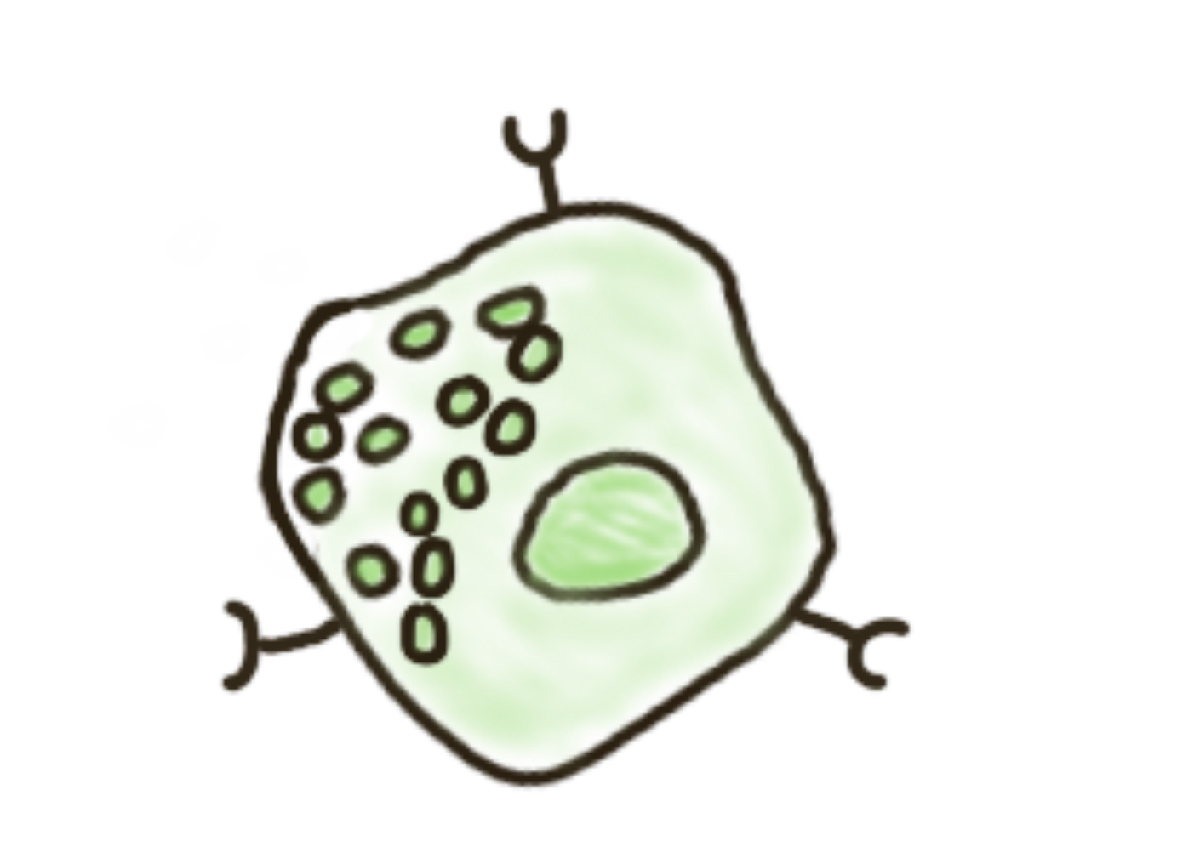
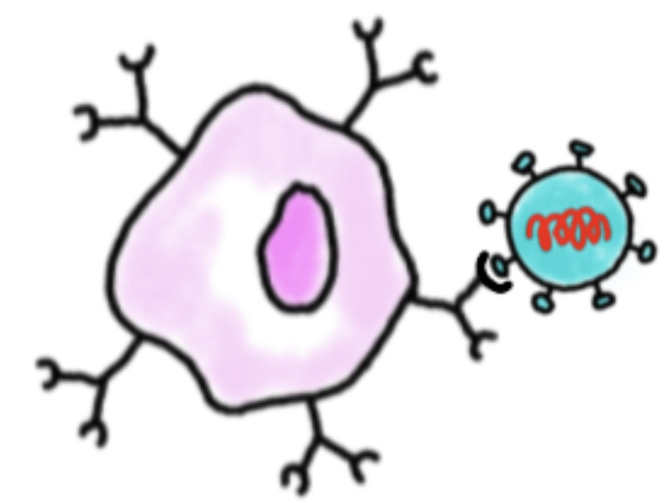
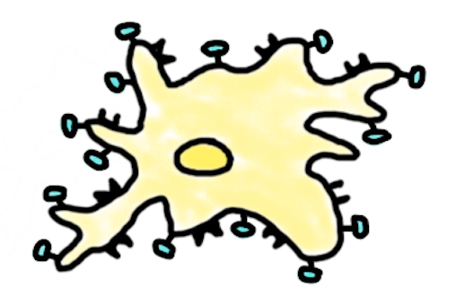
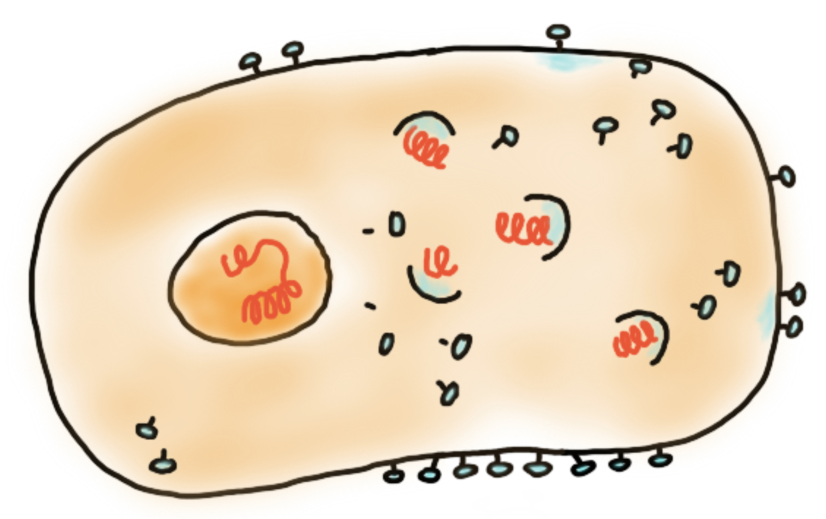
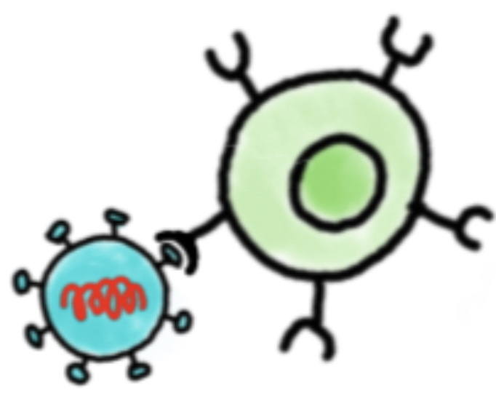
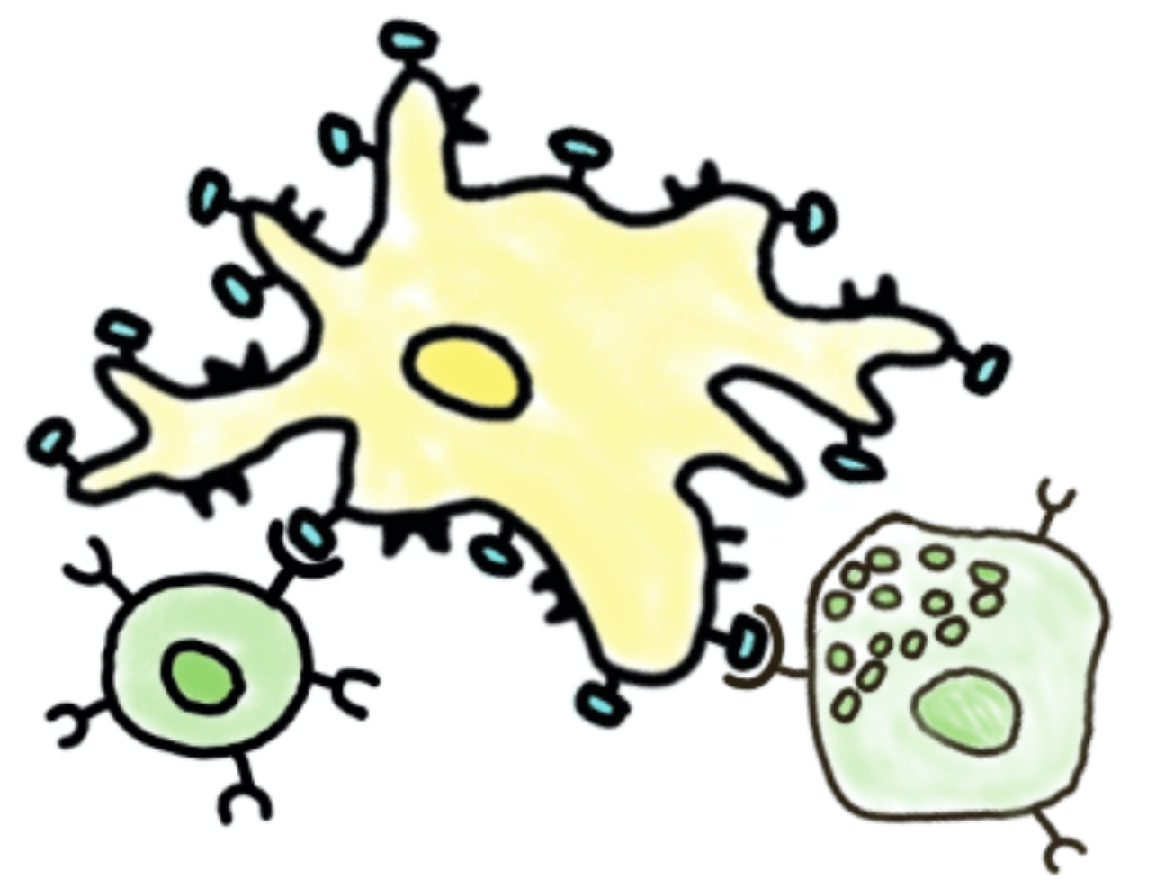
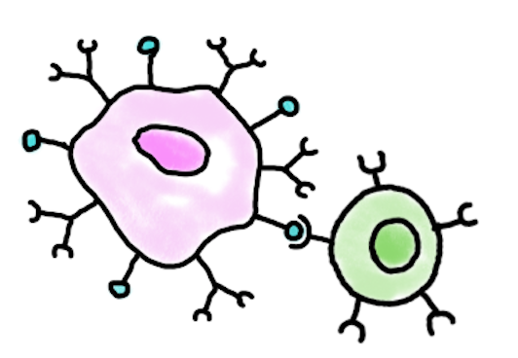
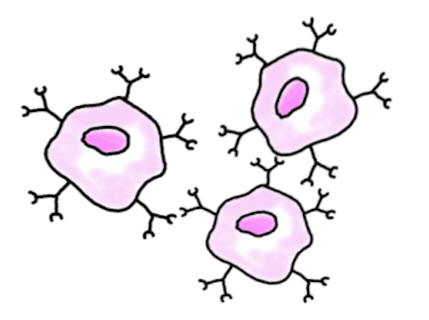
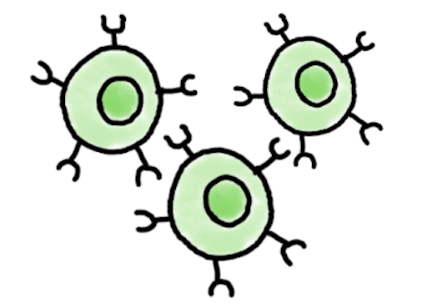
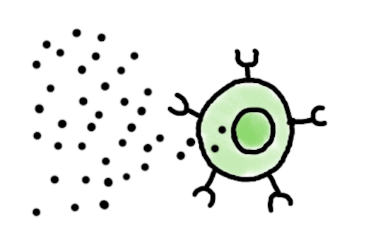
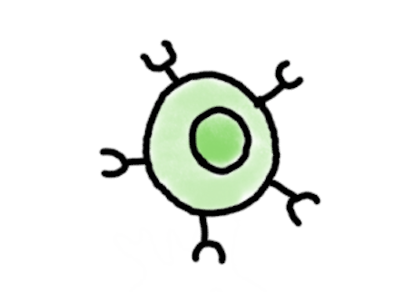
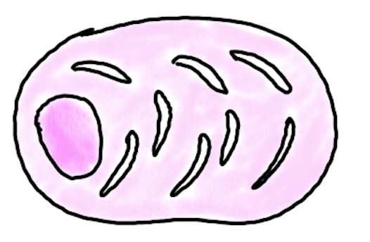
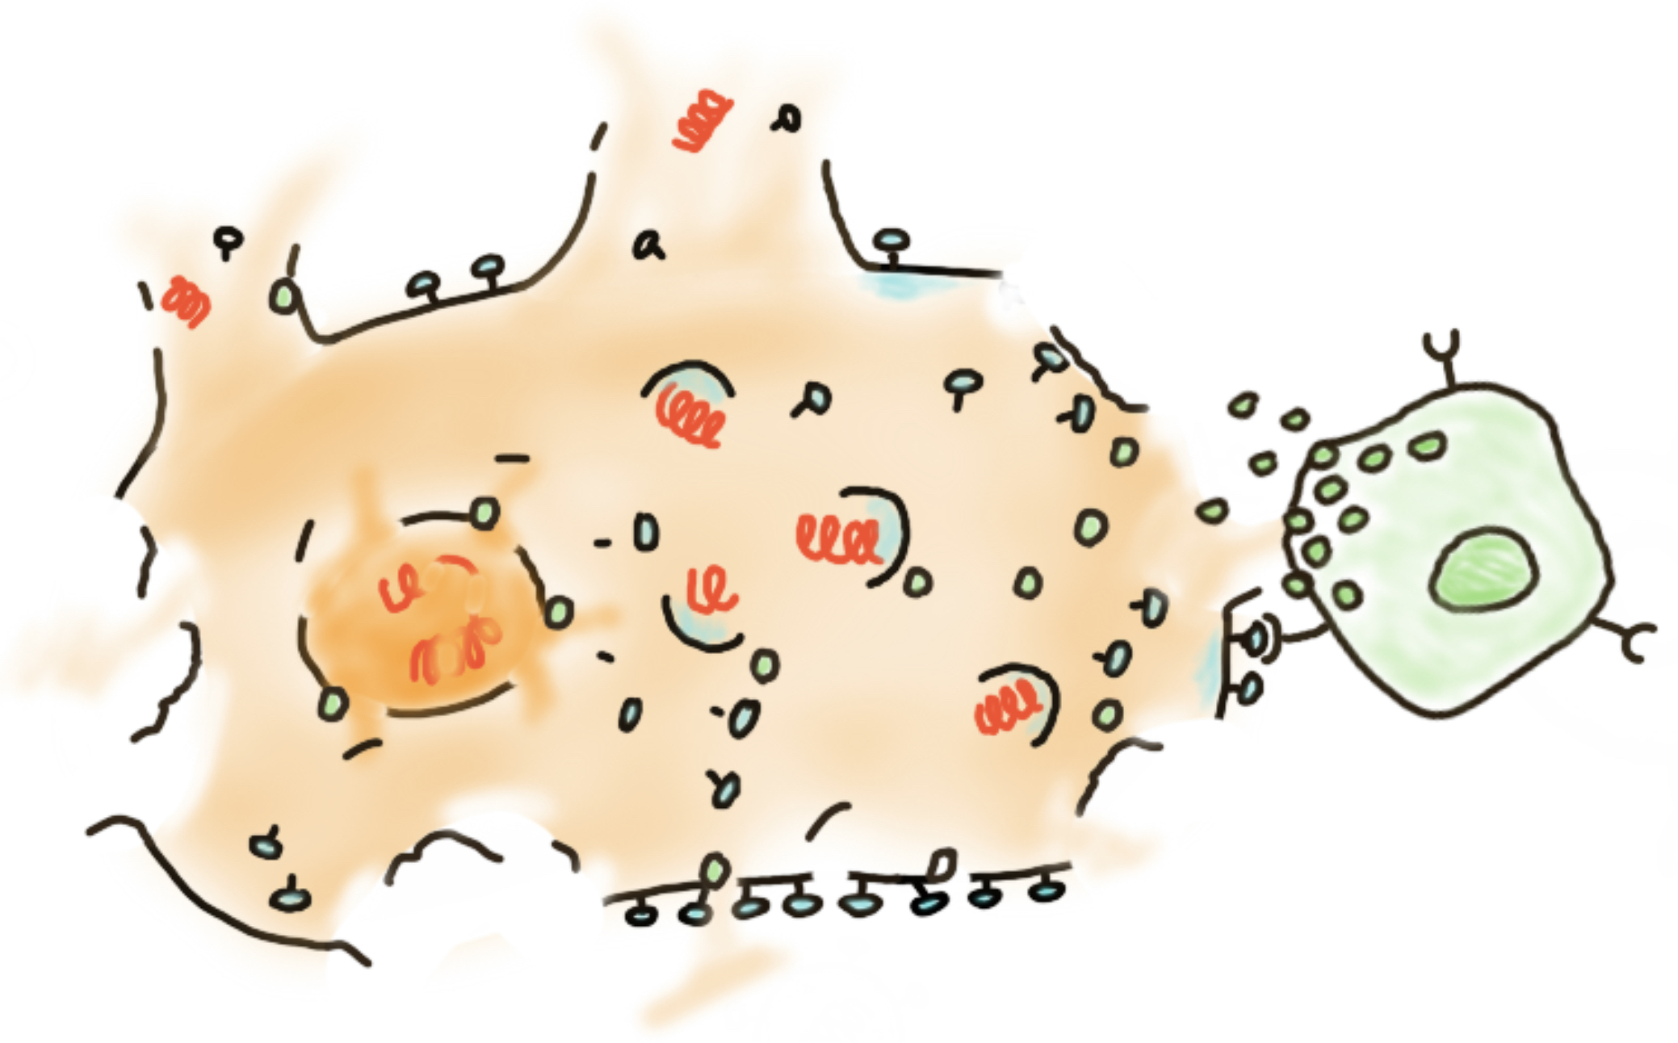
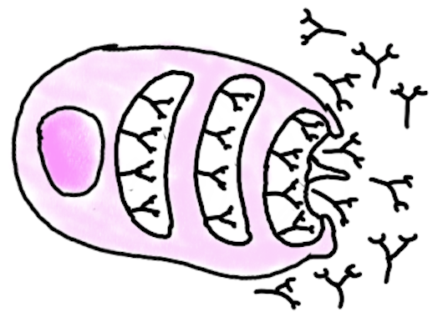
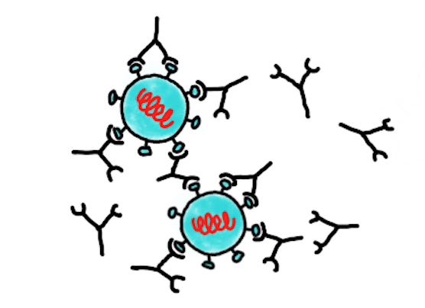
Erworbene Immunabwehr - Erste Infektion
Zweite Infektion
Virus ist in den Körper gelangt
passende B-Zelle
Virus ist wieder in den Körper gelangt
Fresszelle
Fresszelle erkennt und verdaut Virus
Virus infiziert Körperzelle
passende B-Zelle erkennt und verdaut Virus und präsentiert Antigene
passende T-Helferzelle
passende T-Killerzelle
Fresszelle präsentiert Antigene
passende B-Gedächtniszelle dockt an das Antigen und wird aktiviert
passende T-Helferzelle und T-Killerzelle docken an präsentiertes Antigen an
passende T-Gedächtniszelle dockt an das Antigen und wird aktiviert
T-Helferzelle dockt an präsentiertes Antigen an und aktiviert B-Zelle
Körperzelle stellt neue Viren her
Botenstoffe aktivieren passende T-Killerzellen, sie vermehren sich
passende B-Gedächtniszellen vermehren sich
passende T-Helferzellen vermehren sich
T-Helferzelle sendet Botenstoffe aus
passende B-Zellen vermehren sich
es bilden sich B-Gedächtniszellen
es bilden sich T-Gedächtniszellen
T-Gedächtniszellen vermehren sich und werden zu T-Killerzellen
B-Gedächtniszellen werden zu wachsenden B-Zellen
passende B-Zellen wachsen
B-Zellen produzieren passende Antikörper
Antikörper verklumpen Viren
T-Killerzelle dockt an passendes Antigen und zerstört die befallene Körperzelle
Hunor Karsa, 2020

Slide 2
Zweite Infektion
Virus ist wieder in den Körper gelangt
passende B-Gedächtniszelle
passende T-Gedächtniszelle
passende B-Gedächtniszelle dockt an das Antigen und wird aktiviert
passende T-Gedächtniszelle dockt an das Antigen und wird aktiviert
passende B-Gedächtniszellen vermehren sich
T-Gedächtniszellen vermehren sich und werden zu T-Killerzellen
Virus infiziert Körperzelle
B-Gedächtniszellen werden zu wachsenden B-Zellen
B-Zellen produzieren passende Antikörper
Antikörper verklumpen Viren
T-Killerzelle dockt an passendes Antigen und zerstört die befallene Körperzelle
Hunor Karsa, 2020

Slide 3
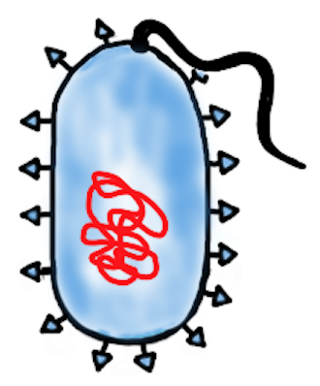
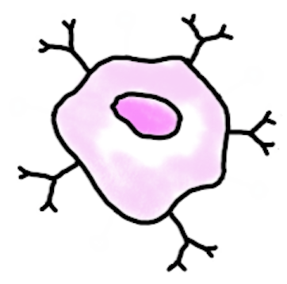
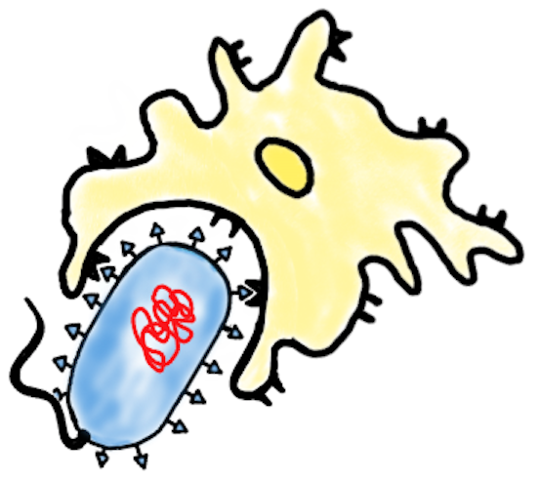
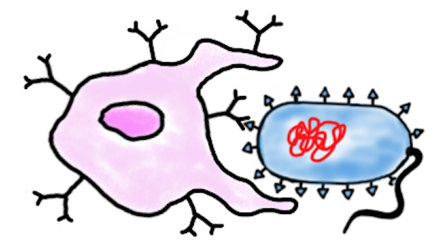
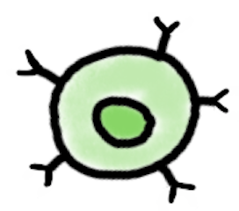
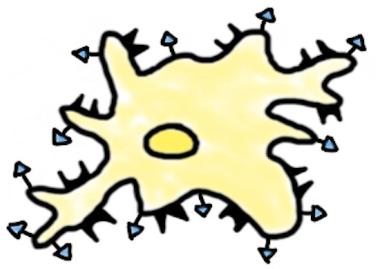
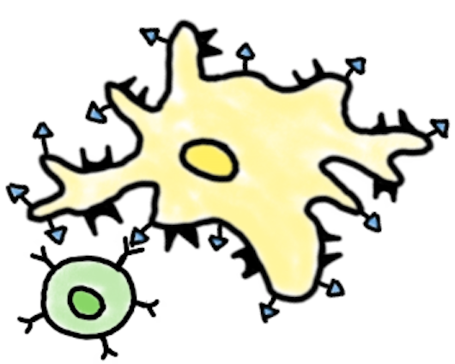
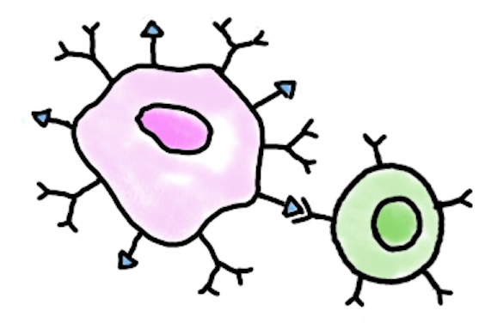
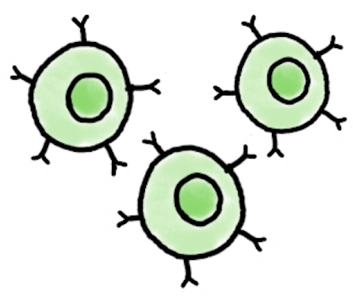
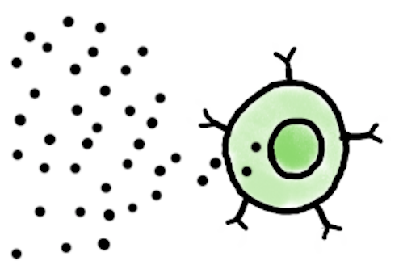
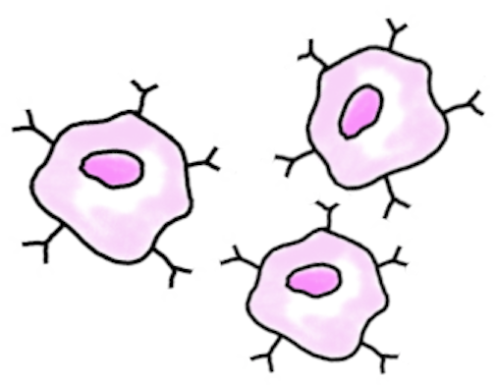
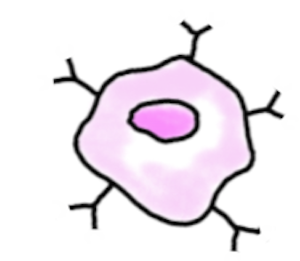
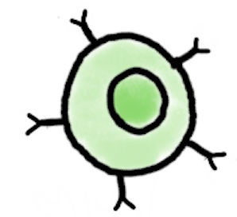
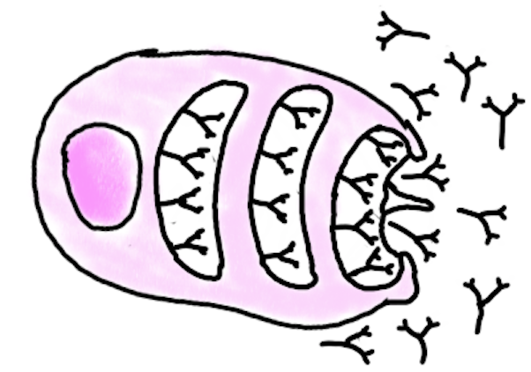
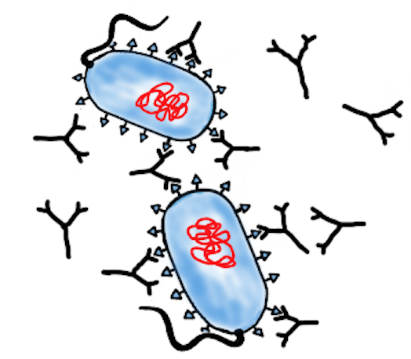
Infektion durch ein Bakterium
Bakterium ist in den Körper gelangt
passende B-Zelle
Fresszelle
Fresszelle erkennt und verdaut Bakterium
passende B-Zelle erkennt und verdaut Bakterium und präsentiert Antigene
passende T-Helferzelle
Fresszelle präsentiert Antigene
passende T-Helferzelle dockt an präsentiertes Antigen an
T-Helferzelle dockt an präsentiertes Antigen an und aktiviert B-Zelle
passende T-Helferzellen vermehren sich
T-Helferzelle sendet Botenstoffe aus
passende B-Zellen vermehren sich
es bilden sich B-Gedächtniszellen
es bilden sich T-Gedächtniszellen
passende B-Zellen wachsen
B-Zellen produzieren passende Antikörper
Antikörper verklumpen Bakterien
Hunor Karsa, 2020

